Slide 1
Traffic Flow Prediction Based on Spatiotemporal Potential Energy Fields
J. Wang, J. Ji, Z. Jiang and L. Sun
TKDE 2022

Slide 2
提纲
研究背景
算法设计
实验

Slide 3
提纲
背景介绍
研究背景
研究现状
Preliminary

Slide 4
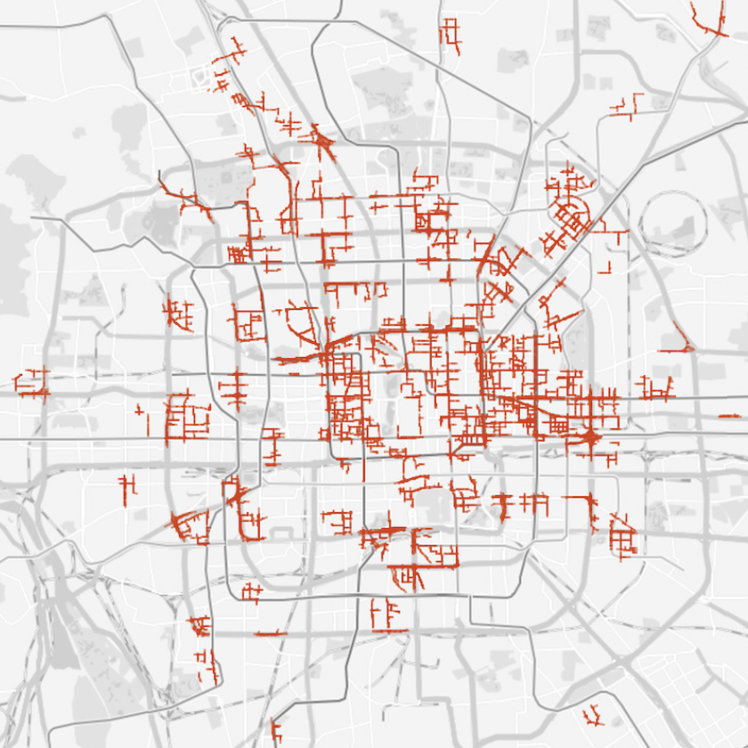
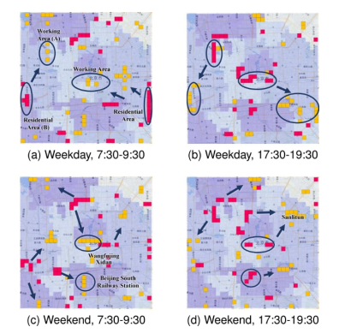
背景介绍
交通流预测：
时空挖掘领域的重要任务
基于网格
ST-ResNet
数据驱动的交通流预测
基于图
GAT(STAWnet, STFGNN)
Notes:
交通流预测任务就是要预测城市中各区域之间未来的流量。目前按照空间数据类型，可以将数据驱动的预测模型分为基于网格和基于图两种。将各区域的流量图当作图像，对其进行卷积等处理。而目前主流的基于图的模型则是利用了图注意力机制或者时空融合的图算法，来得到相关的节点表征进而预测。
深度学习模型的准确率很高，但是它们的通病是缺乏可解释性，并未对交通流背后的机制做出明确的揭示。在一些应急管理等关键应用领域，缺乏可解释性的结果是不可信的。
可以看右下方的图，是文章实验部分的图，可以先拿来看一下，由于受人类移动模式影响，城市中的功能区具有不同的模式，图a图b中，在工作日的早上（工作区在早上是汇区，在晚上是源区）；居民区在早上是源区，在晚上是汇区。而周末则不同，早晨人们大多前往西单这样的商业街或者火车站，傍晚则是倾向于三里屯酒吧街等娱乐区。
作者认为，由于单纯的数据驱动的流量预测并不能准确描述这样的机制，可能的一个原因是原始的交通流量比较复杂，不容易识别出模式。于是作者将统计物理学方法引入交通流预测模型中。

Slide 5
研究现状
统计物理学方法
重力模型
[1] H.Barbosa et al., “Human mobility: Models and applications,” Phys. Rep., vol. 734, pp. 70–74, 2018.
辐射模型
[2] Y. Ren et al., “Predicting commuter flows in spatial networks using a radiation model based on temporal ranges,” Nature Commun., vol. 5, no. 1, pp. 1–9, 2014.
Notes:
在之前，已经有一些学者将统计物理学的概念引入人员流动理论中，不过他们在预测能力上都很有限。
重力模型假定两地之间的流量关系和人口成正比，与重力和质量的关系类似;辐射模型考虑了区域中的一些因素对周围区域的影响（就业机会，商业中心），
这篇文章的工作与之前不同，作者提出了由物理理论和现实数据共同驱动的模型。

Slide 6
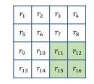
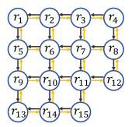
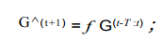
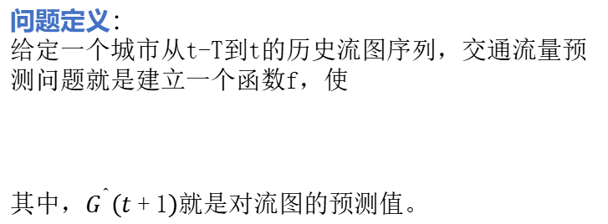
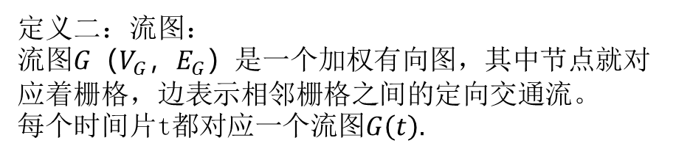
Preliminary
定义一：空间栅格：
按照I*J的栅格对空间区域进行划分，栅格被视为最小预测单元。每个栅格上有八种交通流类型，分别是流入和流出其上下左右附近栅格的流量。
定义二：流图：
流图$G（V_{G}，E_{G}）$是一个加权有向图，其中节点就对应着栅格，边表示相邻栅格之间的定向交通流。
每个时间片t都对应一个流图$G\left(t\right).$
模型输入：各栅格之间的交通流量
问题定义：
给定一个城市从t-T到t的历史流图序列，交通流量预测问题就是建立一个函数f，使
其中，$G^{^}\left(t+1\right)$就是对流图的预测值。
Notes:
在讲模型之前，先介绍文章中的一些基本概念。
定义一：空间栅格：按照I*J的网格对空间区域进行划分，网格被视为最小预测单元。每个小格有八种交通流类型，分别是流入和流出其上下左右附近小格的流量。（图）
对于空间栅格，构建一个流量图来模拟交通流。
定义二：流图：
问题定义：建立一个函数，来预测t+1时间片的流图
之前的交通流预测模型直接拟合历史和未来的流图之间的相关性。~本文的作者则是采用一个中间概念势能场，来预测交通流。

Slide 7
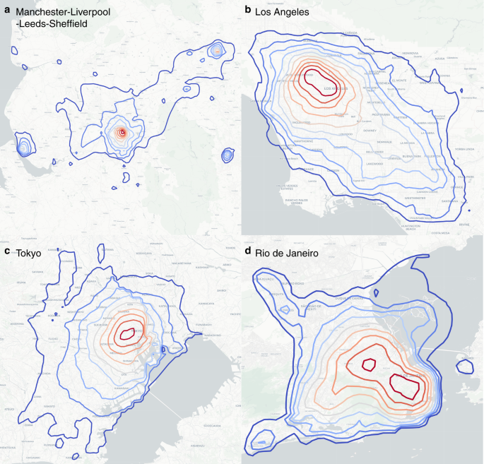
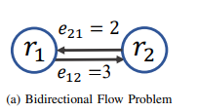
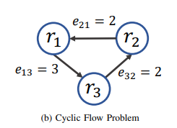
Preliminary
一篇人类流动的实例研究^{[1]}指出，城市中的交通流是由多个潜在势能场驱动的；
交通流类似重力场驱动的水流；
交通流与水流的区别：
在一个时间片内，水流单向，交通流双向；
在一个时间片内，水流不会在多个地点中构成循环，交通流会有循环；
[1] Mazzoli, M., Molas, A., Bassolas, A. et al. Field theory for recurrent mobility. Nature Commun 10, 3895 (2019).
Notes:
一篇人类流动的实例研究指出，城市中的交通流是由多个潜在势能场驱动的。在每个潜在势能场中，人类流动行为就像由重力场驱动的水流，由高势能位置流向低势能位置。
然而，交通流动态比物理水流复杂的多，主要在于两个方面：
因为这两种原因，导致我们无法确定两个节点之间唯一的势能高低关系，而为每个节点固定一个势能。
作者提出了他的模型来填补这一点。

Slide 8
提纲
PEF（势能场）提取
算法设计
交通流预测模块
Notes:
模型主要分为两步，势能场提取和交通流模块

Slide 9
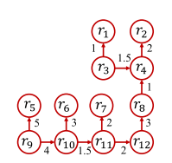
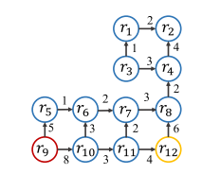
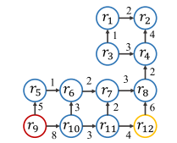
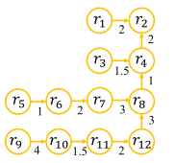
算法设计：PEF提取
社区划分
PEF提取
方向分解
Potential energy field
多树分解
通过PEF提取操作，将交通流图分解成一组PEF(势能场)的组合，原来的交通流图中复杂的动态关系可以由多个PEF中动态关系的组合；
通过PEF提取操作，在每一时间片的每个势能场中，交通流量是单向且非循环的，类似于重力势能场；
方向分解
多树分解
一个社区的
交通流图
多树/PEFs
Notes:
为了填补交通流和水流之间的差异，交通流图分解成一组(势能场)的组合，在每个势能场中，交通流量是单向且非循环的，类似于重力势能场。
势能场提取分为三个步骤，社区划分，方向分解和多树分解。
方向分解是为了将图中双向边去除，多树分解则是为了将图中的循环边去除。。。

Slide 10
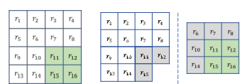
算法设计：PEF提取（社区划分）
社区划分
将研究区域划分成多个社区，主要目的是使社区内流量最大化，社区间流量最小化。
累计流图：
使用经典的Girvan-Newman算法来生成社区。该算法会逐步去除图中的边，直到图被分割成足够多的子图为止。
为了引入一些跨社区的流量，将与边界相邻但属于其他社区的栅格扩展到本社区中。
Notes:
社区划分作为势能场提取的第一步，就是要将整个研究区域划分成多个社区，（减小流量图的大小，使其更容易建模，解释潜在的势能场也更清晰）主要目的是使社区内流量最大化，社区间流量最小化。
首先我们将过去T个时间片的流图相加，得到一个累计流图。在这个累计流图上，使用经典的Girvan-Newman算法来生成社区。
由于不是重点，简单的介绍一下GN算法的思想。在这个由流量作为边权值的累计流图中，社区与社区之间的边上的流量自然要远少于社区内边上的流量，
从一个社区到另一个社区至少要通过这些边中的一条。如果找到这些重要的边并将他们移除则自然分出了社区。（边介数，移除边的依据）
该算法会逐步去除图中的边，直到图被分割成足够多的子图为止。（静态）
在社区划分部分，为了在每个社区中引入一些跨社区的流量，将与边界相邻但属于其他社区的栅格扩展到本社区中。这会造成相邻社区的部分重叠，比如图中的灰色区域就是重叠部分。

Slide 11
算法设计：PEF提取（方向分解）
方向分解
将每个社区的流图划分为两个社区子图：主要子图和次要子图；
如果社区的流图中向上的总流量大于向下的总流量，那么向上就是主要方向，向下为次要方向。左右方向同理。
主要子图由主要方向的边组成，比如黑色边。
次要子图由次要方向的边组成，比如黄色边。
这两个子图中，相邻节点之间只有单向边。
1
1
3
1
5
2
1
2
8
10
3
5
Notes:
社区划分完成后，就要进行方向分解。这一部分较为简单。方向分解的目的是处理交通流中的双向流，具体来说，就是将每个社区的流量图划分为两个社区子图，主要子图和次要子图；

Slide 12
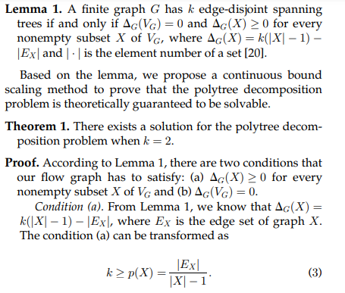
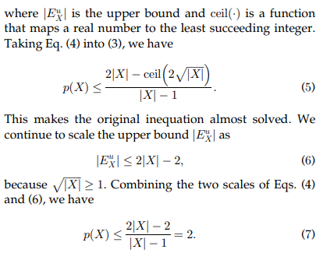
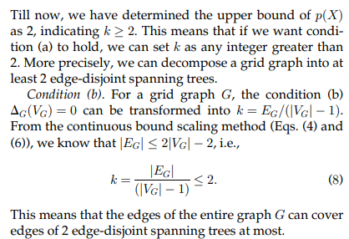
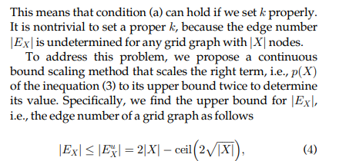
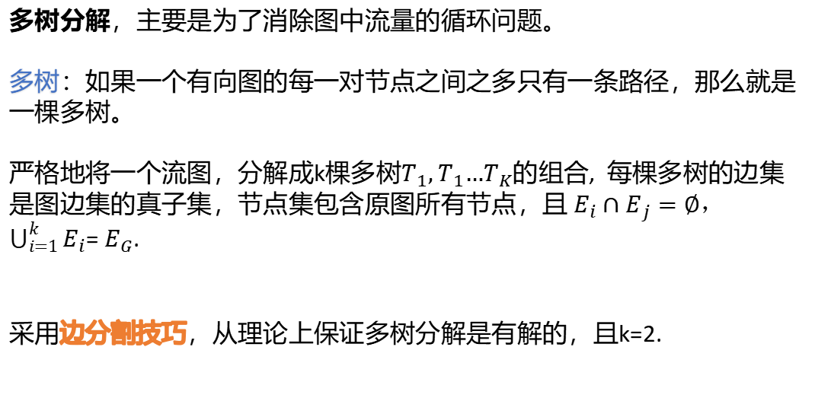
算法设计：PEF提取（PolyTree分解）
多树分解，主要是为了消除图中流量的循环问题。
多树：如果一个有向图的每一对节点之间之多只有一条路径，那么就是一棵多树。
严格地将一个流图，分解成k棵多树$T_{1},T_{1}…T_{K}$的组合, 每棵多树的边集是图边集的真子集，节点集包含原图所有节点，且 $E_{i}∩E_{j}=∅，\bigcup_{i=1}^{k}{E_{i}}$= $E_{G}$.
采用边分割技巧，从理论上保证多树分解是有解的，且k=2.
计：PEF提取（PolyTree分解）
无解
Notes:
在方向分解之后，一个社区子图的交通流已经消除了流量双向的问题。
而多树分解，主要是为了继续消除社区子图中流量的循环问题。
定义: 多数其实是一种数据结构，如果。。
且每棵多树的边不相交，所有树的边的并集为原图边集。
然而这种严格的分解形式会令很多情况无解。因此可以使用边分割技巧，将图中一些有向边拆为多条同方向的有向边，每条边上均分流量然后再来进行分解，来保证分解是有解的，且仍能保证消除循环性。
作者提出了一个算法在这种松弛条件下多树分解。理论可以证明一个社区子图分解为两颗多树是一定有解的，

Slide 13
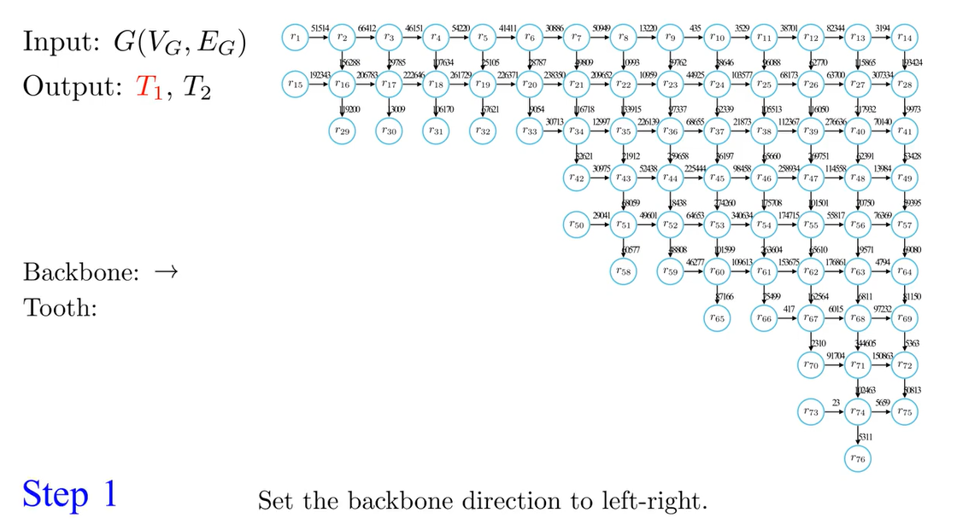
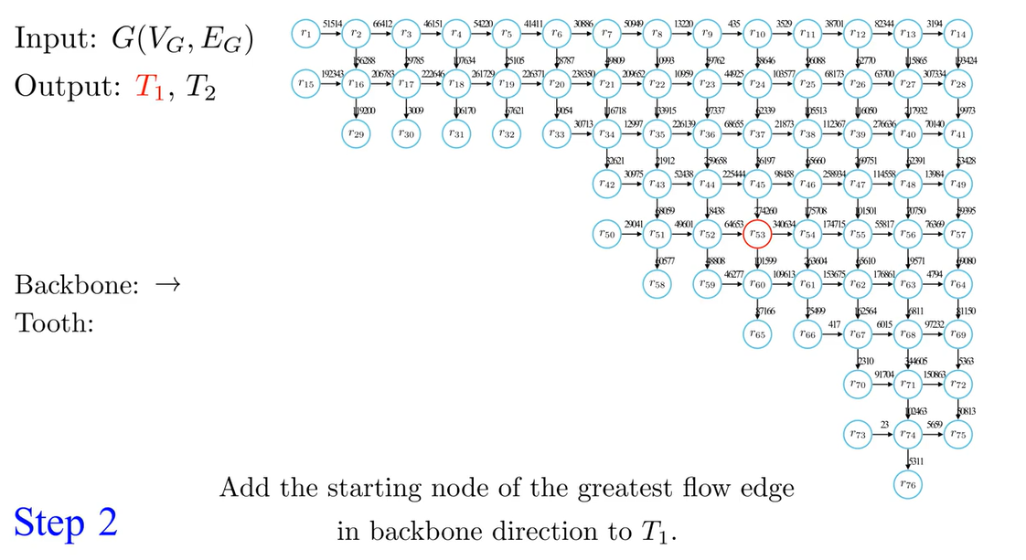
算法设计：PEF提取（PolyTree分解）
以北京市出租车数据集中的一个社区为例，展示PolyTree分解算法
Notes:
以北京市出租车数据集中的一个社区子图为例，来展示分解算法 //图中只有向下向右的流量
先分解出第一棵多树，第一步是将流量最大的边的方向设为骨干方向，于是backbone方向为从左到右；与他垂直的方向设为锯齿方向。
，第二步则是将流出流量的节点添加到多树中

Slide 14
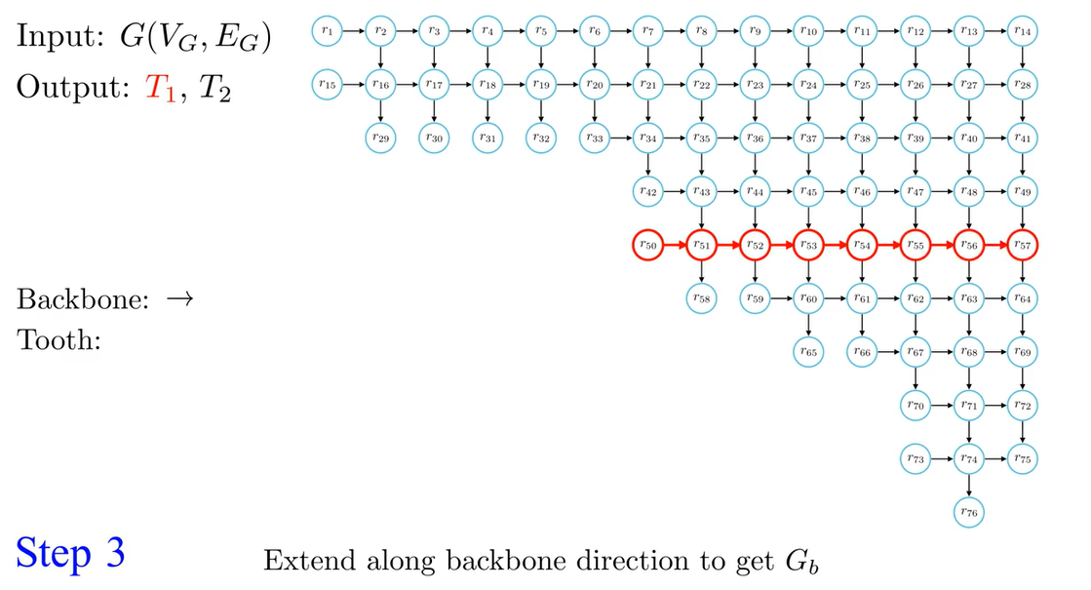
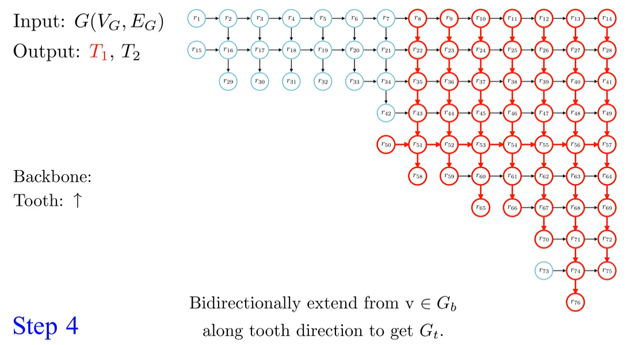
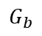
算法设计：PEF提取（PolyTree分解）
$$G_{b}$$
Notes:
第三步是对这个节点进行骨干方向的双向延拓
第四步是锯齿方向的双向延拓，将这些边和节点加入到第一棵多树中
锯齿方向拓展完成后，接下来是第五步（翻页）

Slide 15
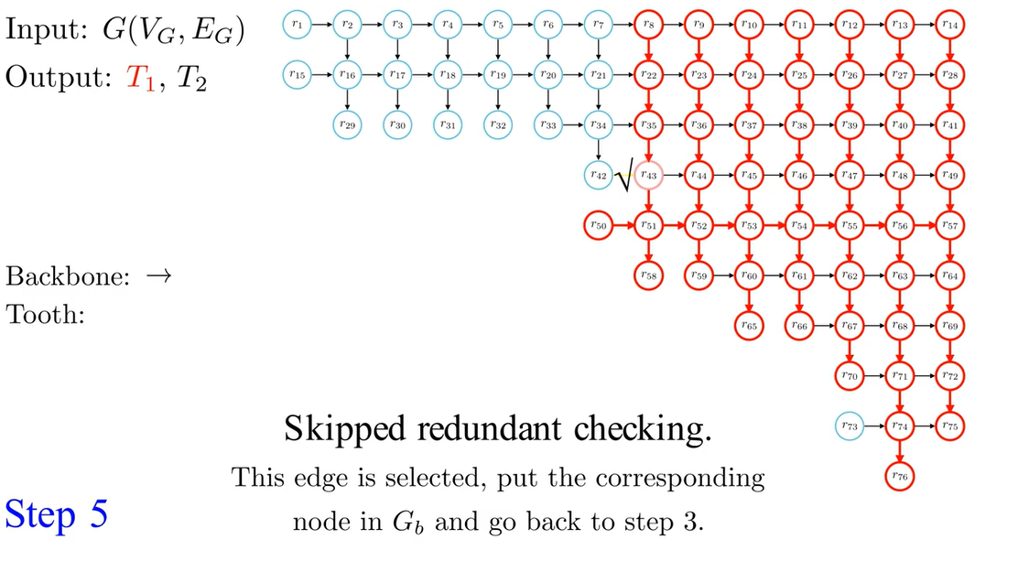
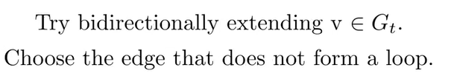
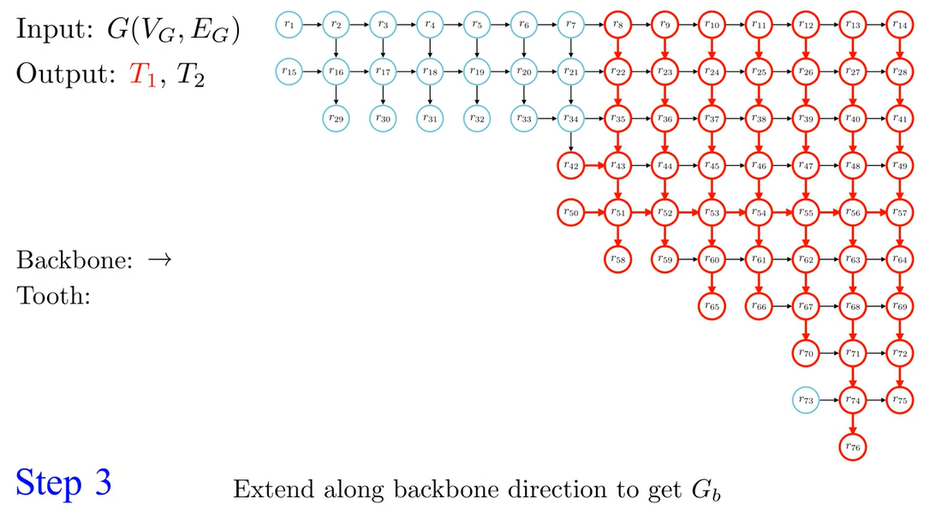
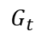
算法设计：PEF提取（PolyTree分解）
$$G_{t}$$
Notes:
第五步，要选择一条紧临多树的边，它不与现在多树中的边构成循环，
这条边也对应着一个节点，之后回到第三步，由这个节点出发，沿骨干方向两边延拓节点，之后就是3，4，5步循环

Slide 16
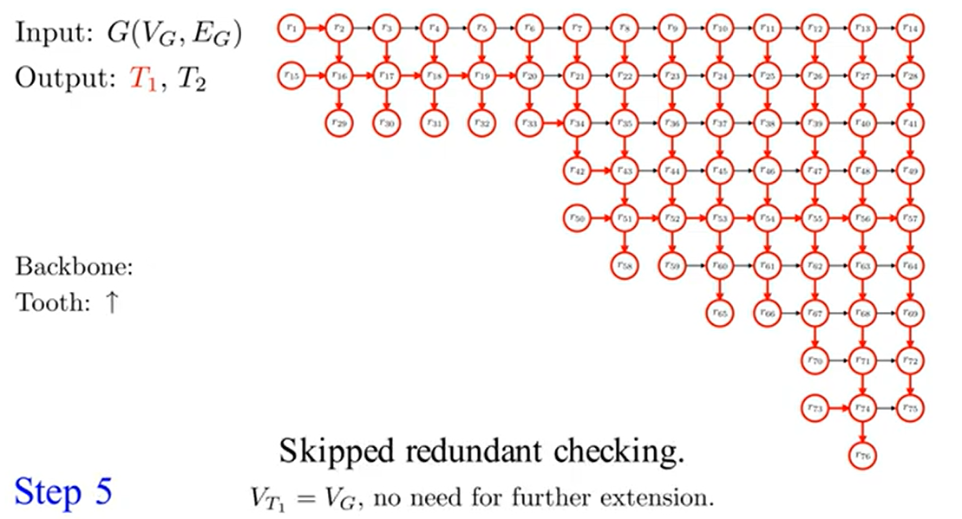
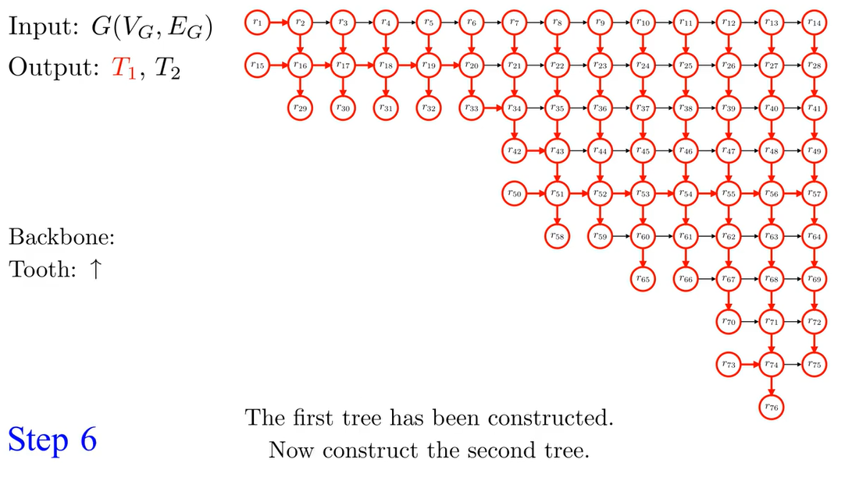
算法设计：PEF提取（PolyTree分解）
Notes:
循环直到多树中的节点已经覆盖原来社区子图中所有节点，循环停止。

Slide 17
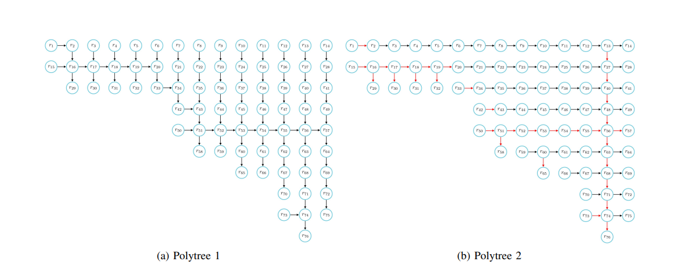
算法设计：PEF提取（PolyTree分解）
一个社区子图可以分解出两颗多树a、b；
由于使用了边分割技巧，会产生一些重叠的边，图b中红色边为两棵树中重叠的边，将这些边上的流量均分给两棵树；
Notes:
第二棵多树的生成过程同理可得，只不过第二棵树的backbone方向和锯齿方向与第一棵树分别正交。
于是一个社区子图可以分解出两颗多树a、b；
//这两棵多树是一个社区子图在一个时间片内的多树，

Slide 18
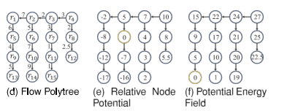
算法设计：PEF提取（潜在势能生成）
潜在势能生成
在分解出的多树中，先随机将一个节点的势能定为0，其他节点的势能则可以根据边上的流量相对的确定。
之后，再将势能最低的节点的势能定为0，其他节点的势能也相对变化。
Notes:
经过了多树分解，消除了图中的循环性之后，就可以进行势能的生成。下面以另一个例子来介绍这一过程。
在一个Flow Ploytree，也就是分解出的多树中，先随机将一个节点的势能定为0，其他节点的势能则可以根据边上的流量相对的确定。
之后，再将势能最低的节点的势能定为0，其他节点的势能也相对变化。
这样每个节点的势能就能确定了。

Slide 19
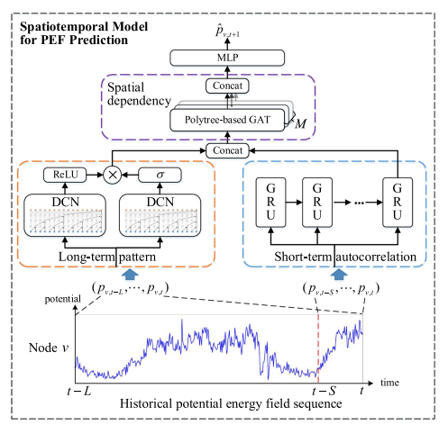
算法设计：交通预测流模块（框架）
经过PEF提取模块后，使用历史PEFs序列，预测未来的PEF；
${\{p}_{v,t−L}$, $p_{v,t−L+1}$,…, $p_{v,t}\}$表示流量图中节点v上从时刻t-L到时刻t的势能序列；
空间建模
时间建模
Notes:
通过PEF提取模块，可以得到势能场中每个节点在过去一段时间内的势能。
对于每个节点的势能序列，依次通过时间和空间建模模块，来预测该势能场中未来的势能。

Slide 20
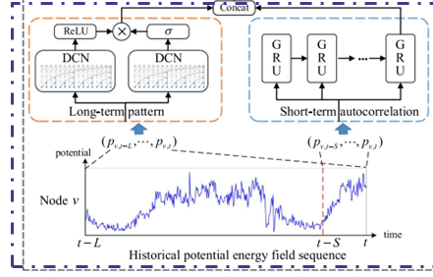
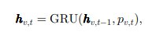
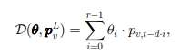
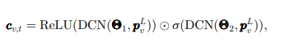
算法设计：交通预测流模块（时间建模）
在时间建模组件中，我们将时间相关性分为两类:
第一类是短期相关关系，其中序列的自回归特征占主导地位；
第二种是长期相关性，其中周期性模式占主导地位。
短期相关性捕捉：
长期相关性捕捉：
DCN:
门控机制:
一个时间片t内势能场中节点v的最终表示:
Notes:
对势能场中的某个节点v进行短期相关性捕捉，直接采用GRU对短期历史数据进行编码，得到节点v在时间片t的短期表征h_v,t。
对势能场中的某个节点v进行长期相关性捕捉，由于RNN在长序列建模的时候存在梯度消失和梯度爆炸的问题，于是引入一维膨胀卷积DCN捕捉长期重复模式（扩展感受野）。长期历史数据包含多种模式，作者通过实现一个门控机制来控制模式的切换，得到长期表征c_v,t。其中theta1和2分别是两个不同的可学习的卷积核。
一个时间片t内势能场中节点v的最终表示n_v

Slide 21
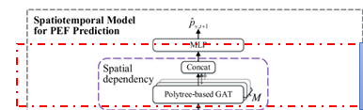
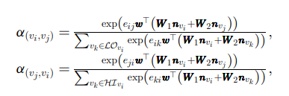
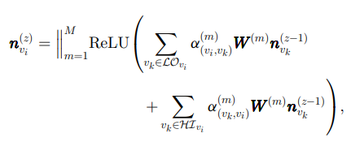
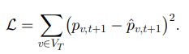
算法设计：交通预测流模块（空间建模）
在空间建模组件中,
采用图注意力机制建模空间关系;
1.势能场中每个节点初始化
2.势能场是有向的，节点间关系分为势能由低向高和由高向低两种，于是使用两种不同的注意力得分。
3.经过z层多头注意力计算，得到势能场中每个节点的最终表示。
预测势能：
模型损失函数：
Notes:
将势能场中每个节点初始化为时间建模模块的最终表示n_v。
最后经过一个MLP，得到被预测的势能场中v节点下一个时间片的势能。
模型训练的损失函数就可以写成这种形式：

Slide 22
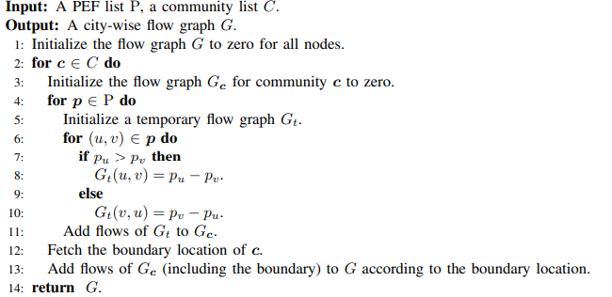
算法设计：交通预测流模块（生成交通流）
经过对各个节点势能的预测后，把多个社区的多个势能场联合起来，生成城市内的交通流作为最终预测结果；
Notes:
经过对势能预测后，把多个社区的多个势能场联合起来，生成城市内的交通流作为最终预测结果。
对于每个势能场，根据势能场中节点的势能，确定节点间的流量，构建流图。最后把多个流图相加，得到城市内的交通流作为最终预测结果；

Slide 23
提纲
实验设置
实验
实验结果
总结

Slide 24
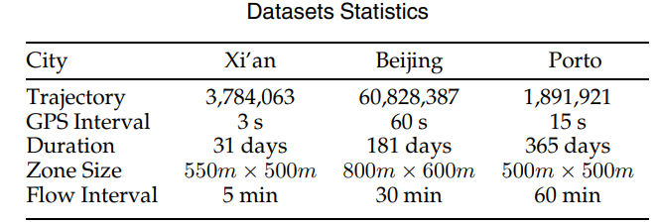
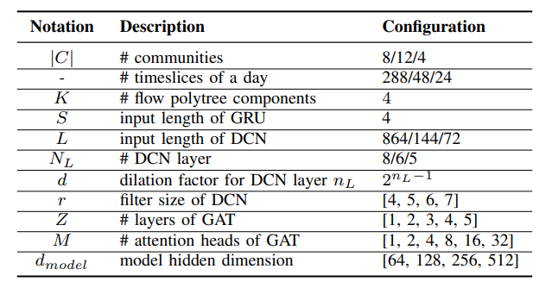
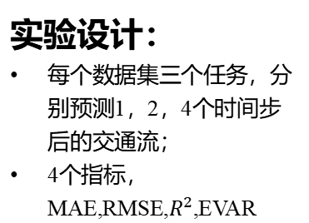
实验设置
数据集：
西安，北京和波尔图出租车数据集：将城市划分为多个区域，并将出租车轨迹映射为区域间的交通流。
实验设计：
每个数据集三个任务，分别预测1，2，4个时间步后的交通流；
4个指标，MAE,RMSE,$R^{2}$,EVAR
Notes:
$R^{2}$, 解释方差，即预测值能够解释的数据方差占比
EVAR：
三个任务：
以西安数据集为例，5分钟的轨迹数据聚合成一个时间步的流数据，三个任务分别把一个时间片 设为5，10，20分钟，分别预测5，10，20分钟后的交通流

Slide 25
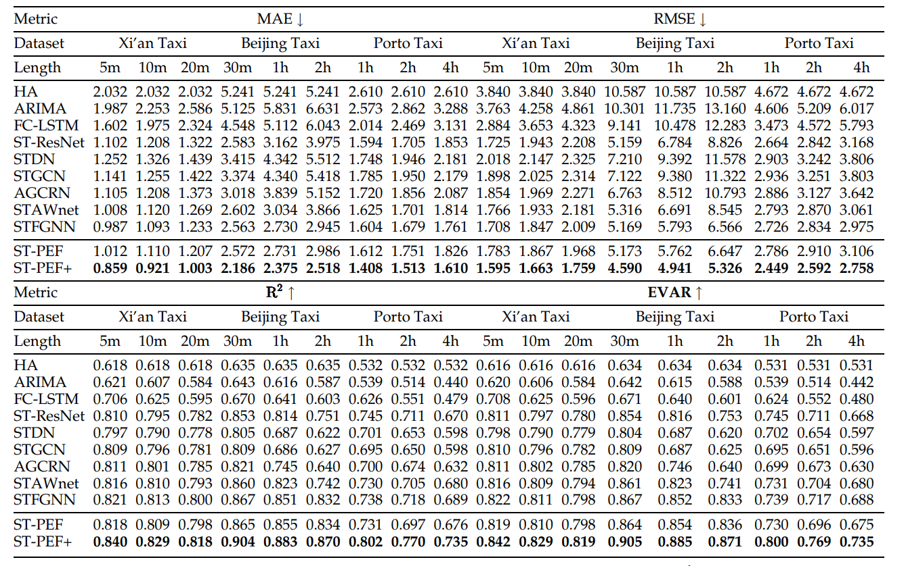
实验结果
Performance comparison
基于势能场的方法：不同方向的交通流被分解到不同的PEF中，再由数据驱动模型建模，优于之前仅基于图注意力机制建立的模型。
Notes:
下面是总体的比较结果，该模型在各个指标上都是比较优秀的。
基于势能场的方法将不同方向的交通流被分解到不同的PEF中，再由数据驱动模型建模，优于之前仅基于图注意力机制建立的模型。

Slide 26
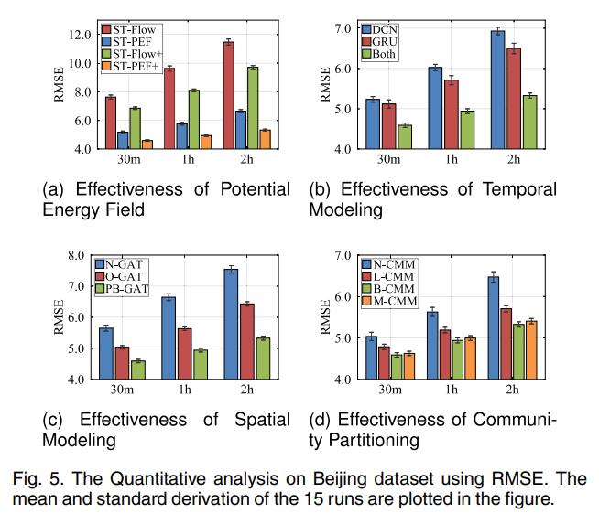
实验结果
消融实验
Notes:
同时，进行了一些消融实验。证明了势能场提取模块等各组件的有效性。

Slide 27
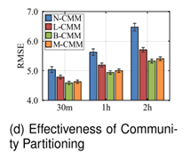
总结展望
总结
通过中间概念势能场，更加清晰地识别城市功能区的模式，增加了交通流预测的可解释性。
将城市区域简单划分为栅格，且社区划分的方法是静态的。社区划分结果对势能场影响应该较大。
N-CMM：不划分社区
L-CMM：8个社区
B-CMM：12个社区
M-CMM：15个社区
Notes:
将城市区域简单划分为栅格，在现在看来稍显粗糙，且社区划分的方法是静态的。
模式：时间上的流量分布
历史每一时间片都需要进行PEF提取

